Slide 1
INSTITUTO ESPÍRITA DA CARIDADE LUZ DE LÍVIA
DIFUSÃO DOUTRINÁRIA
PALESTRA ESPÍRITA
PRODUZIDA PELO INSTITUTO LUZ DE LIVIA
DISPONÍVEL PARA AS ALIANÇAS MUNICIPAIS
UTILIZAÇÃO EM CENTROS ESPÍRITAS

Slide 2
INSTITUTO ESPÍRITA DA CARIDADE LUZ DE LÍVIA
DIFUSÃO DOUTRINÁRIA
PALESTRA ESPÍRITA
CONTATO
Alameda Europa 1087 – Bairro Mansões Aeroporto
Uberlândia – MG Telefone - 034-99774-2027
E-mail: lenicevaranda@gmail.com.br

Slide 3
INSTITUTO ESPÍRITA DA CARIDADE LUZ DE LÍVIA
PALESTRA ESPÍRITA
A GÊNESE
A CIÊNCIA ESPÍRITA NA PROJEÇÃO DO EVANGELHO
DIFUSÃO DOUTRINÁRIA
PALESTRA ESPÍRITA
Nº 1.2

Slide 4
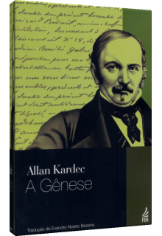
“A Gênese”
A Ciência Espírita na projeção do Evangelho
“A GÊNESE”: 150 ANOS DE LUZ SOBRE A CIÊNCIA ESPÍRITA
“A Gênese” – 150 ANOS DE ESCLARECIMENTO

Slide 5
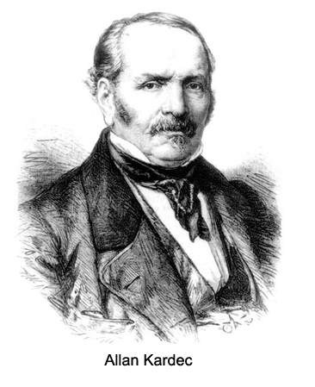
Capítulo I - CARACTERES DA REVELAÇÃO ESPÍRITA
Capítulo II - DEUS
Capítulo IV - PAPEL DA CIÊNCIA NA GÊNESE
Capítulo X - GÊNESE ORGÂNICA
Capítulo XI - GÊNESE ESPIRITUAL
Capítulo XIII - CARACTERES DOS MILAGRES
Capítulo XIV - OS FLUIDOS
Capítulo XV - OS MILAGRES DO EVANGELHO
Capítulo XVI - TEORIA DA PRESCIÊNCIA
Capítulo XVII - PREDIÇÕES DO EVANGELHO
A Gênese

Slide 6
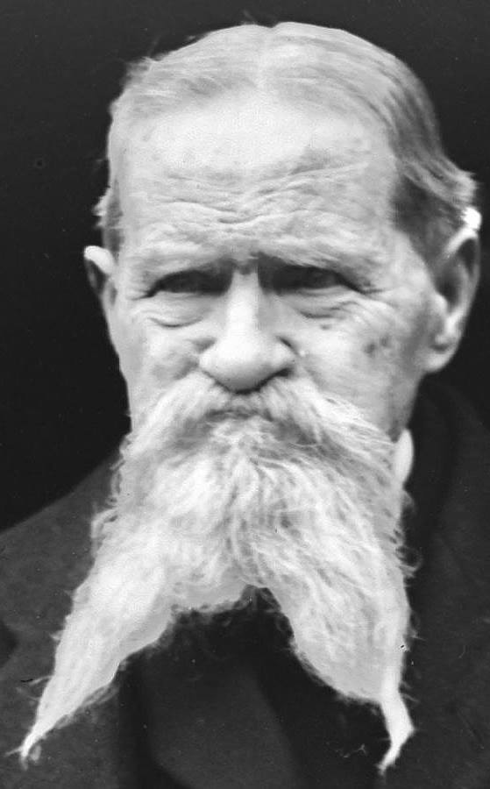
A religião deve perder seu caráter dogmático e sacerdotal para tornar-se científica
Leon Denis, Depois da Morte

Slide 7
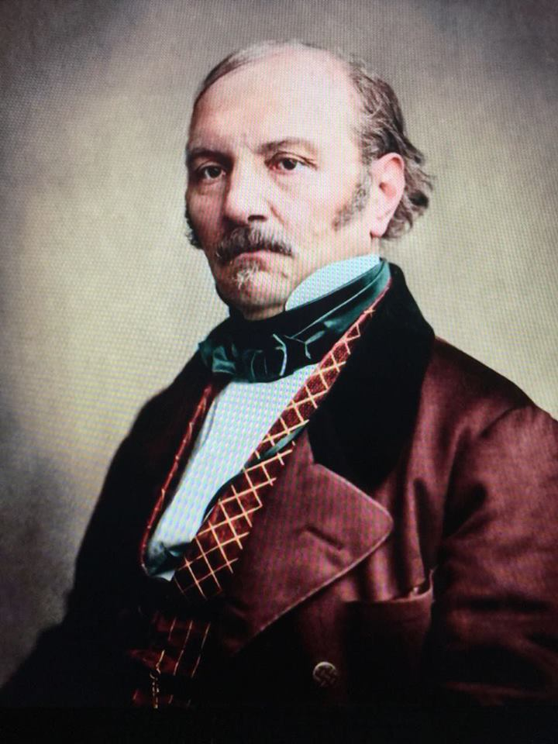
A religião, antagonista da Ciência, respondia pelo
mistério a todas as questões da filosofia cética. Violava as leis da Natureza e as adaptava à sua fantasia
REVISTA ESPÍRITA
APRECIAÇÃO DA OBRA A GÊNESE
(Fevereiro de 1868)

Slide 8
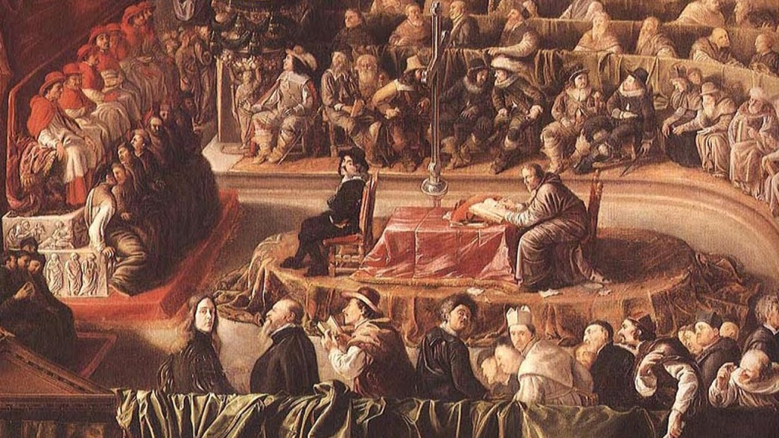
Durante toda a Idade Média, houve uma imposição da verdade absoluta da Igreja Católica sobre os cientistas e filósofos. A Igreja impunha-se como detentora da verdade

Slide 9
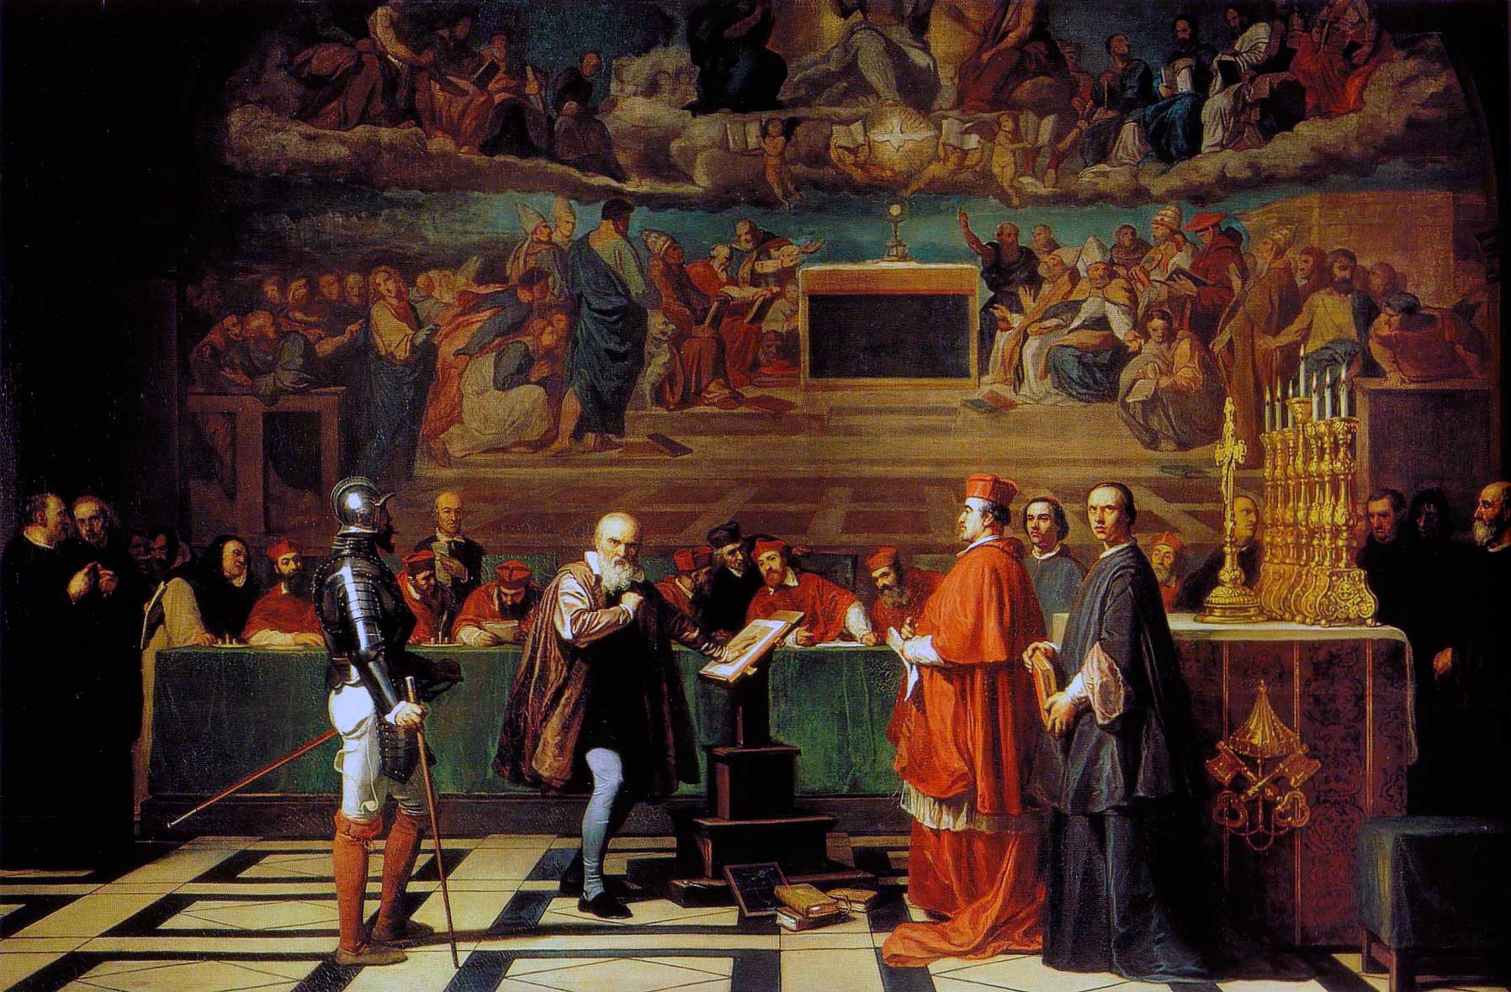
O Tribunal do Santo Ofício da Inquisição foi fundado pelo Papa Gregório IX (1.145 – 1.241) que mandou para a fogueira milhares de pessoas que seguiam doutrinas contrárias ao que era definido pela Igreja Católica

Slide 10
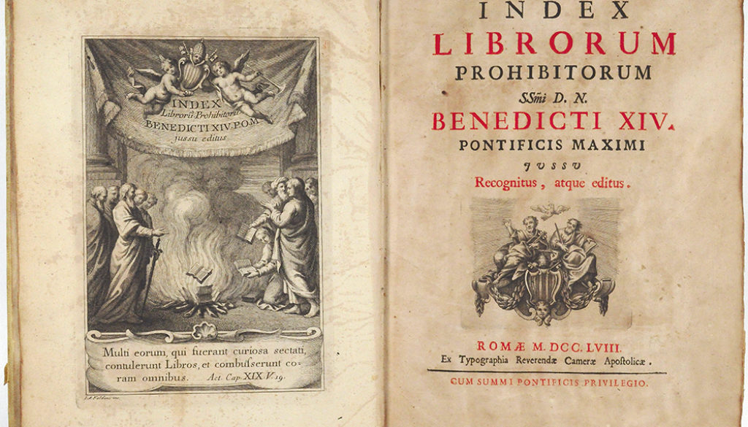
O Index Librorum Prohibitorum, em tradução livre o “Índice dos Livros Proibidos”, teve sua primeira versão promulgada pelo Papa Paulo IV em 1559 e estabeleceu uma lista de publicações literárias que eram proibidas pela Igreja Católica

Slide 11
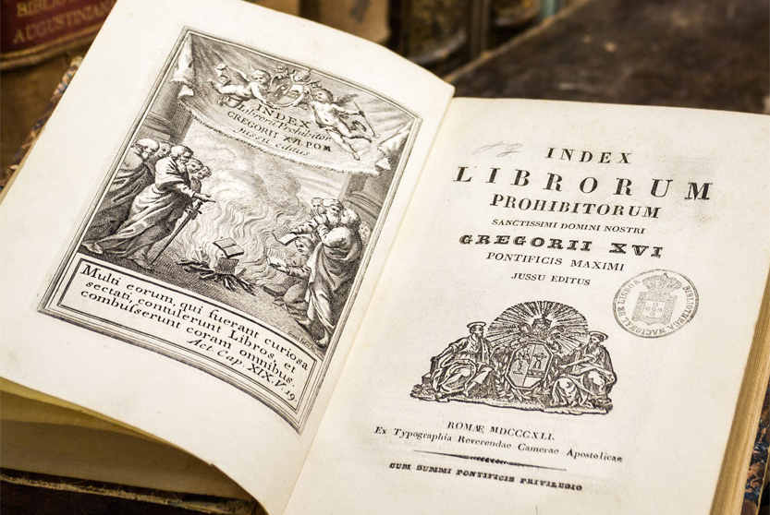
Muitos pensadores e cientistas entraram nesta lista: Giordano Bruno, Maquiavel, Voltaire, Erasmo de Roterdã, John Locke, Denis Diderot, Pascal, Thomas Hobbes, René Descartes, Rousseau, Montesquieu, David Hume, Immanuel Kant, Pascal, Dante de Alighieri

Slide 12
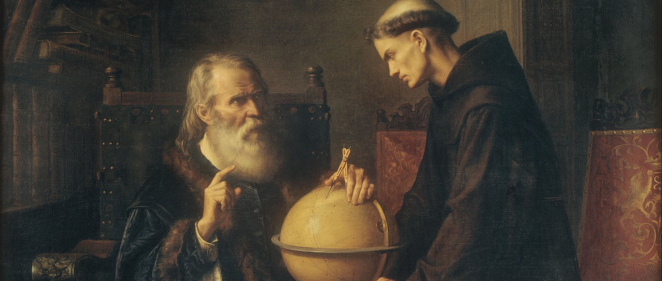
Filósofos e Cientistas foram censurados por defenderem ideias contrárias à doutrina cristã
Galileu Galilei
Astrônomo Italiano
1564 - 1642
Galileu defendeu o Heliocentrismo, a ideia de que o planeta Terra girava ao redor do Sol. A Igreja admitia a Terra como o centro do universo

Slide 13
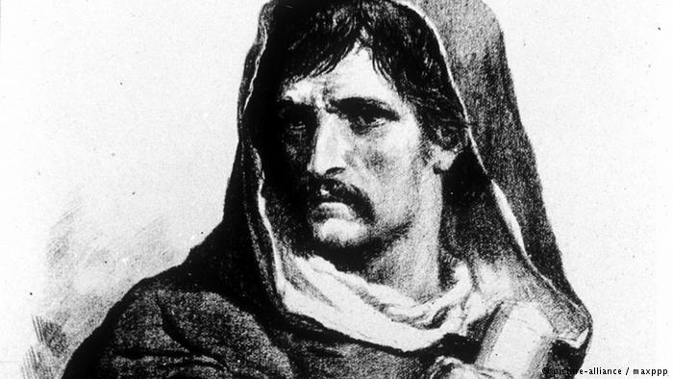
Giordano Bruno
Filósofo e frade dominicano italiano
1548 - 1600
Giordano Bruno foi condenado por negar a fé católica sobre a Trindade, defender a existência de mundos habitados e acreditar na reencarnação

Slide 14
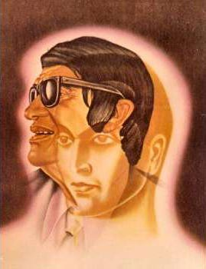
Portanto, a dúvida que levou a Ciência a se recolher nas realidades positivas, não é condenável. O ateísmo deriva dos abusos dogmáticos
Livro: Emmanuel
Chico / Emmanuel

Slide 15
1.A missa diária, 394 D.C.
2.A doutrina do purgatório (Papa Gregório), 593 D.C.
3.Orações para Virgem Maria, Rainha do Céu, 600 D.C.
4.O ato de beijar o pé do Papa começa em 709 D.C.
5.Poder temporal do Papa declarado em 750 D.C.
6. Adoração de imagens, relíquias e cruzes, 788 D.C.
7.Água benta abençoada por um padre, 850 D.C.
8.Reverência à São José, 890 D.C.
9.Canonização de santos mortos, 995 D.C.
10.Início da quaresma e da sexta-feira Santa em 998 D.C.
11.A missa declarada como sacrifício real de Cristo, 1050 D.C.
12.Celibato dos sacerdotes e das freiras, 1079 D.C.
13.O rosário introduzido por Pedro o Ermitão, 1090 D.C.
394
680
787
800
1090

Slide 16
14.Início da venda de indulgências 1190 D.C.
15.Doutrina de transubstanciação adotada em 1215 D.C.
16.Confissão dos pecados aos padres, 1215 D.C.
17.Interpretação da Bíblia proibida na Itália, 1229 D.C.
18.Escapulário como proteção contra perigos, 1287 D.C.
19.Declarados os Sete sacramentos , 1439 D.C.
20.Superstições da Ave Maria (Papa Sextus V), 1508 D.C.
21.Tradição estabelecida como autoridade infalível, 1545 D.C.
22.Livros apócrifos somados à Bíblia, 1546 D.C.
23.Concepção imaculada da Virgem Maria, 1854 D.C.
24.Infalibilidade dos Papas, 1870 D.C.
25.Maria é declarada a Mãe de Deus, 1931 D.C.
26.É declarada a ascensão de Maria, 1954 D.C.
1190
680
787
800
1954

Slide 17
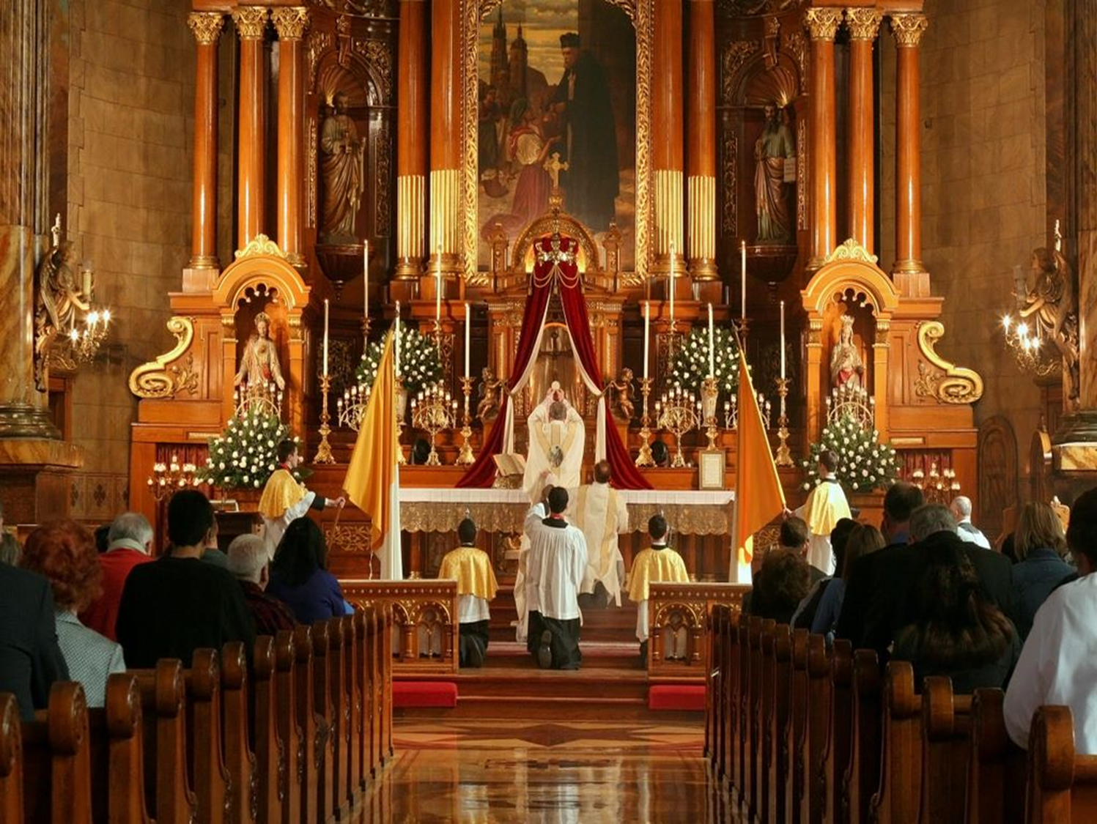
As preocupações de natureza material e os dogmas desviaram o Cristianismo, e submergiram o pensamento de Jesus numa torrente de superstições
Leon Denis, Cristianismo e Espiritismo

Slide 18
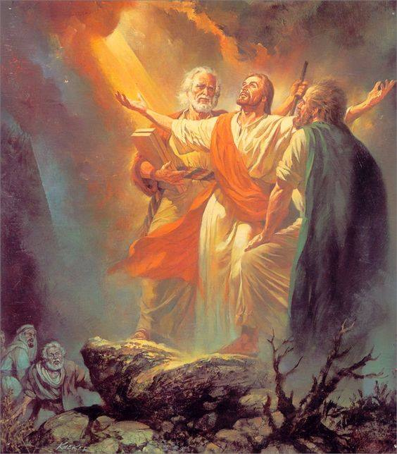
Sufocando o profetismo, impôs silêncio a todos os que pretendiam espiritualizar o Cristianismo
Leon Denis, Cristianismo e Espiritismo

Slide 19
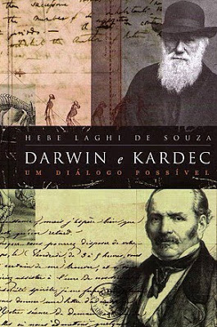
ALIANÇA DA CIÊNCIA COM A RELIGIÃO

Slide 20
CIÊNCIA E RELIGIÃO
UNIFICADAS NO MESMO PRINCÍPIO
DEUS
Não podem contradizer-se, pois estão assentadas na harmonia universal das leis divinas

Slide 21
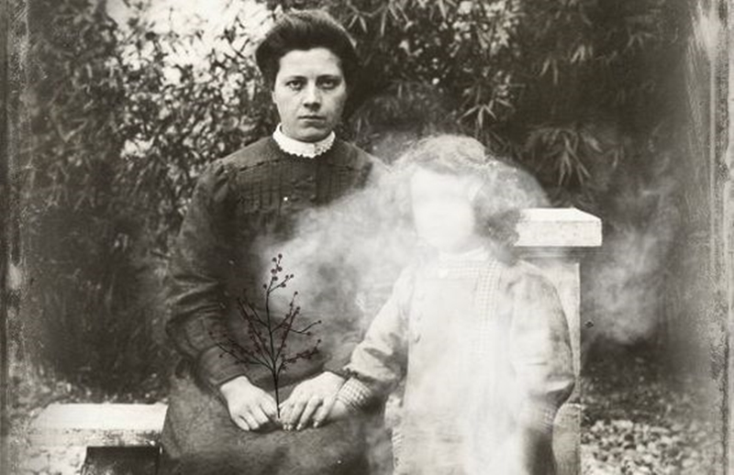
Duas dimensões de uma mesma realidade
Era preciso um traço de união que as aproximasse

Slide 22
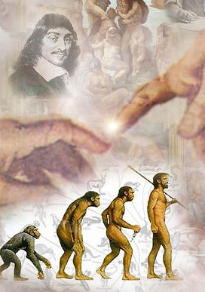
Esse traço de união está no conhecimento das leis que regem o Universo espiritual, leis tão imutáveis quanto as que regem o movimento dos astros e a existência dos seres
A fé dirigiu-se à razão
O EVANGELHO SEG. O ESPIRITISMO
Cap. I, item 8

Slide 23
As ciências ordinárias assentam nas propriedades da matéria, que se pode experimentar livremente
Os fenômenos espíritas repousam na ação de inteligências. As observações não podem, portanto, ser feitas da mesma forma
O LIVRO DOS ESPÍRITOS
Introdução, Parte VII

Slide 24
Não mais desmentida pela Ciência, a Religião adquirirá inabalável poder, porque estará de acordo com a razão, já não podendo mais opor a irresistível lógica dos fatos
O EVANGELHO SEG. O ESPIRITISMO
Cap. I, item 8

Slide 25
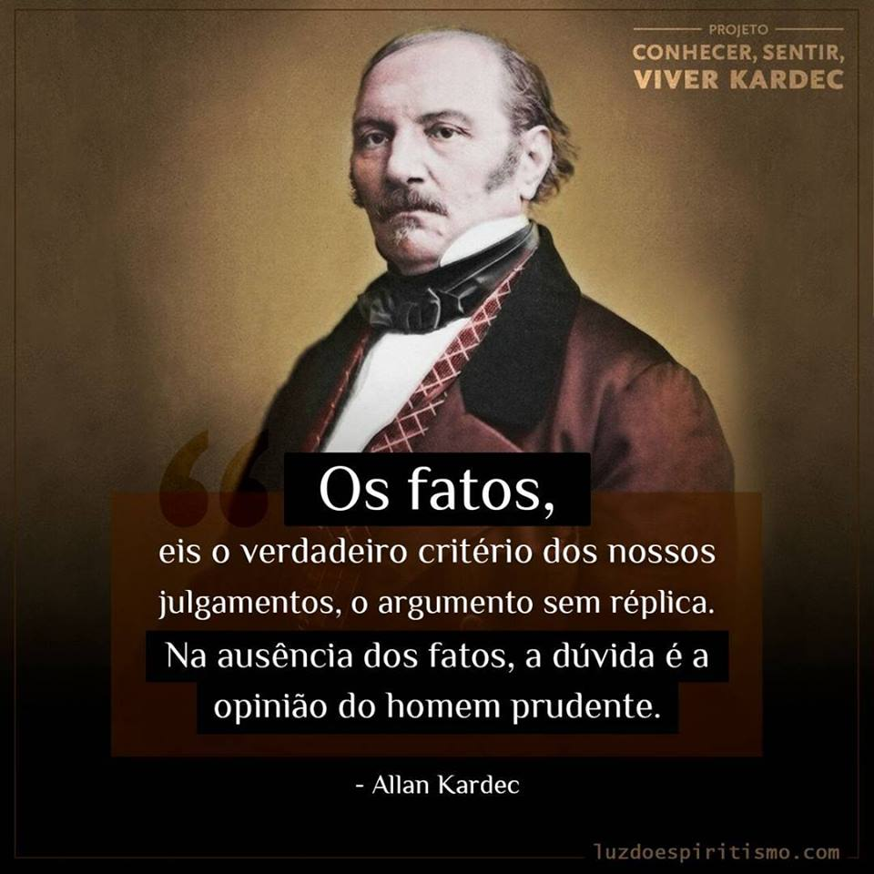

Slide 26
Caminhando de par com o progresso, o Espiritismo jamais será ultrapassado, porque, se uma verdade nova se revelar, ele a aceitará
A GÊNESE
Cap. I, item 55

Slide 27
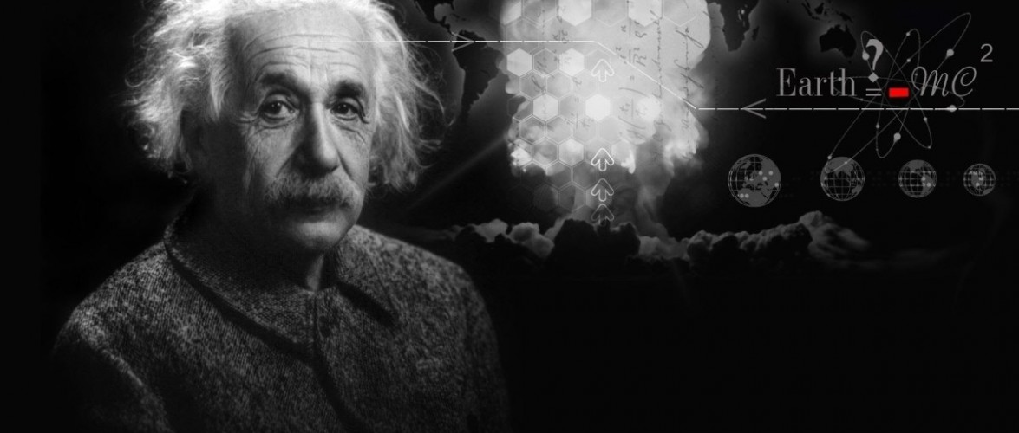
A Ciência caminha na direção da descoberta do Espírito imortal

Slide 28
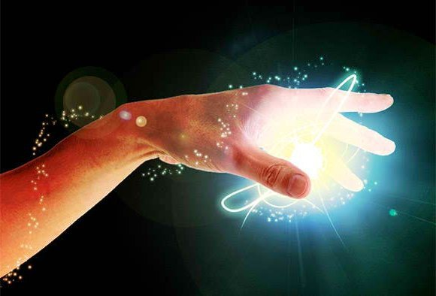
Químicos e físicos são hoje sacerdotes do Espírito
Emmanuel, Prefácio Nos Domínios da Mediunidade
Em consequência de seus estudos, o materialismo e o ateísmo serão compelidos a desaparecer, por absoluta falta de matéria

Slide 29
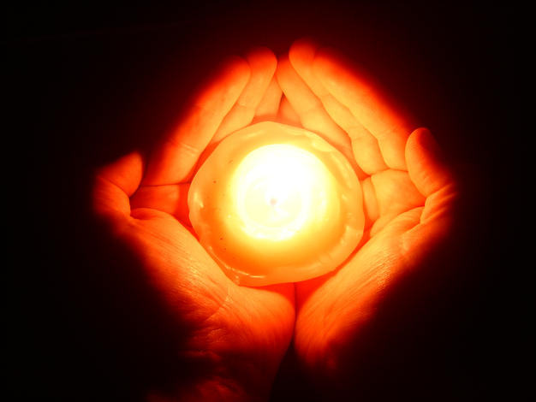
A matéria é luz coagulada, substância divina, que nos sugere a onipresença de Deus
André luiz, A Vida Continua, 1968
"A matéria não é senão luz (energia) capturada gravitacionalmente“
Bob Toben páginas 46 e 47 de seu livro Space Time and Beyond, 1975

Slide 30
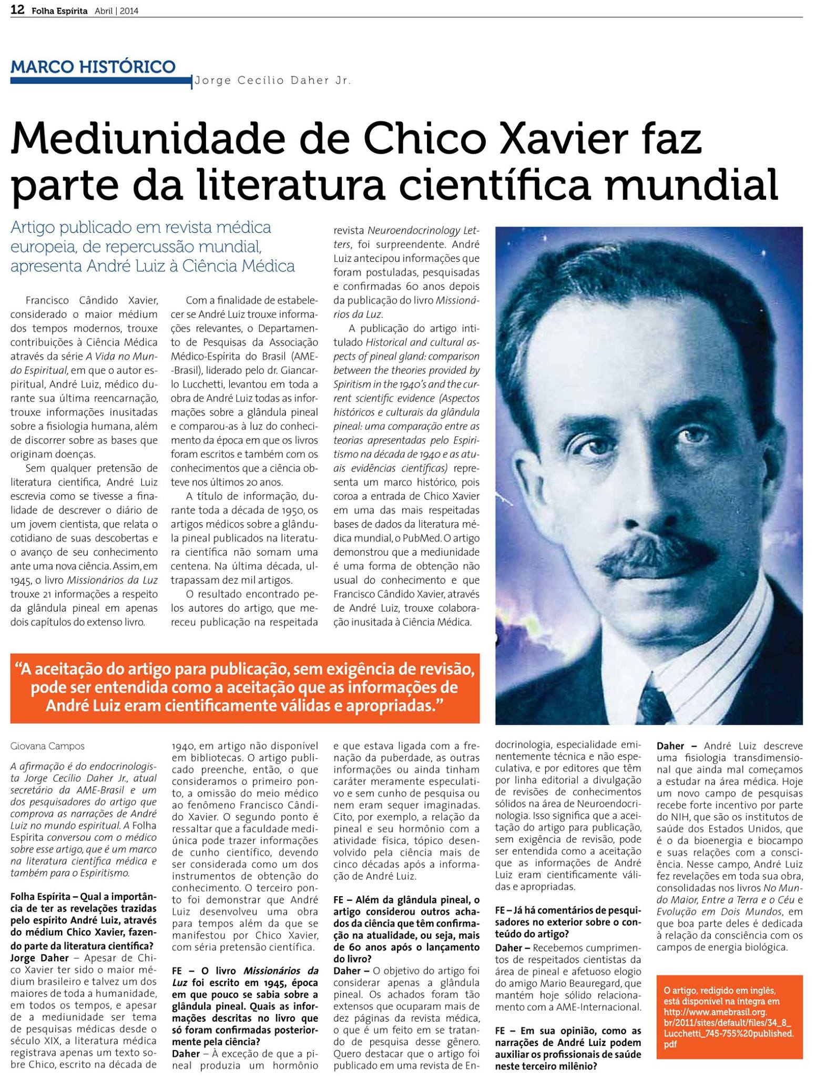

Slide 31
A Religião Espírita caminha ao lado da experimentação científica, na apresentação de princípios metafísicos
Leon Denis
Depois da Morte

Slide 32
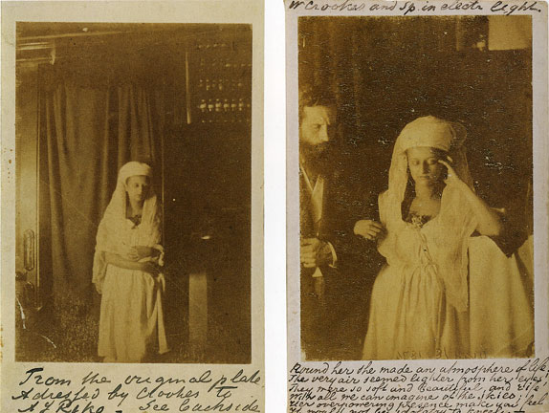
Florence Cook
1856 / 1904
William Crookes
1832 / 1919
Imortalidade da alma

Slide 33
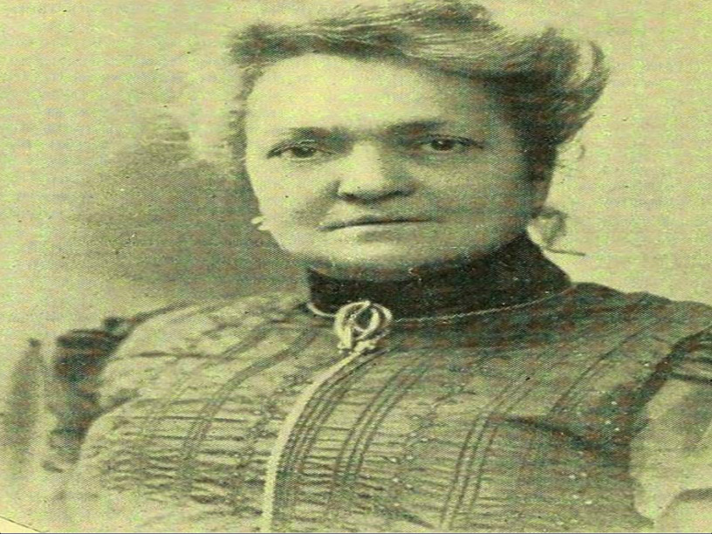
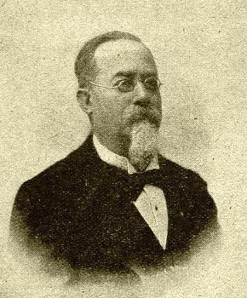
Eusápia Palladino
1854 / 1918
Solicitada por mim, a que fizesse mover-se, a plena luz, um pesado tinteiro de vidro. Sou capaz de muito mais; sou capaz de fazer ver tua mãe
(Cesare Lombroso, Hipnotismo e Espiritismo)

Slide 34
Fatos novos se apresentam, e, remontando dos efeitos às causas, chega à lei
que os rege; depois, deduz as consequências e busca as aplicações úteis
A GÊNESE
Cap. I, item 14

Slide 35
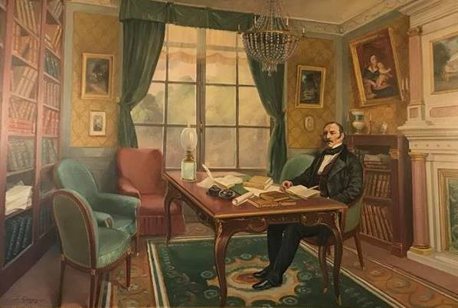
A Ciência Espírita deve caminhar na direção de suas consequências morais, revelando-se na condição de uma Doutrina Religiosa

Slide 36
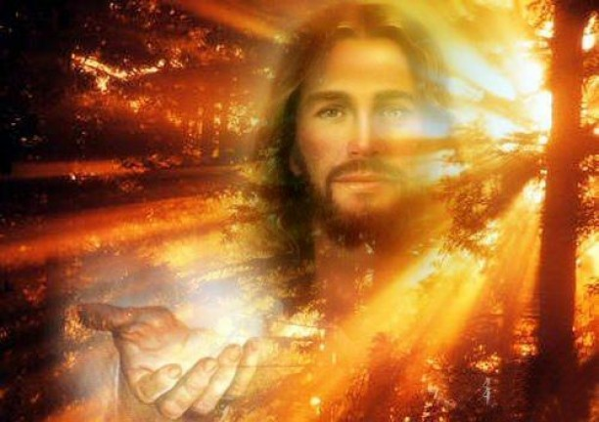
O Espiritismo, partindo das próprias palavras do Cristo, é consequência direta da sua doutrina
A GÊNESE
Capítulo I, item 30

Slide 37
Doutrina de caráter divino cuja finalidade é a revivescência do Cristianismo primitivo

Slide 38
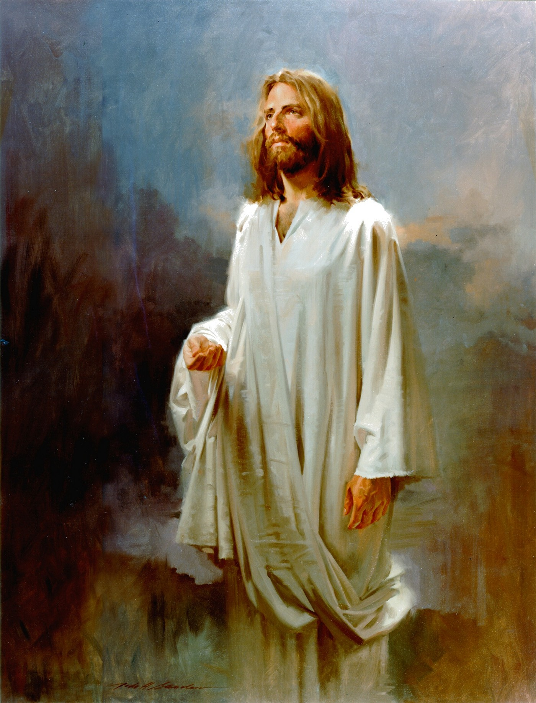
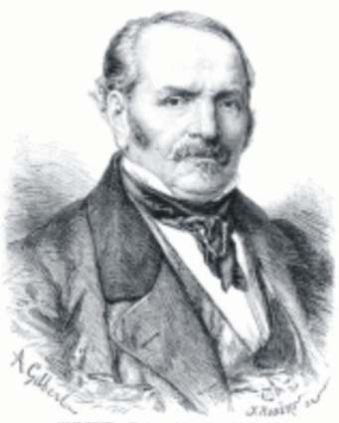
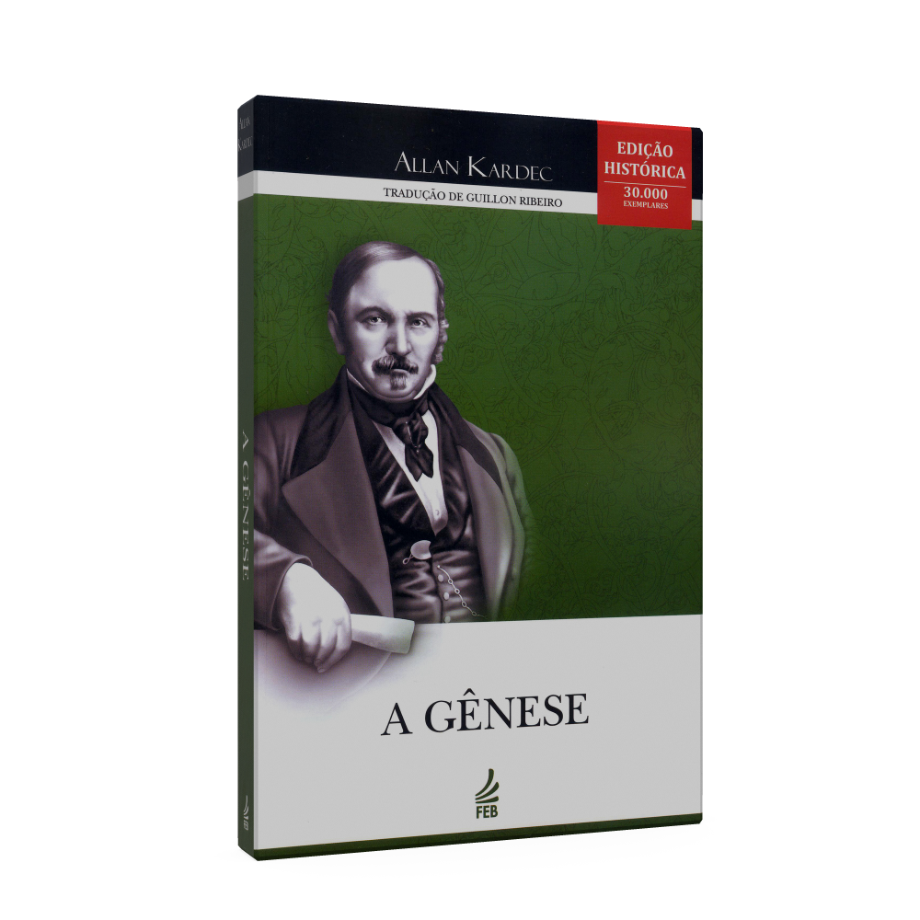
A presença do Messias na
reorientação do pensamento terreno

Slide 39
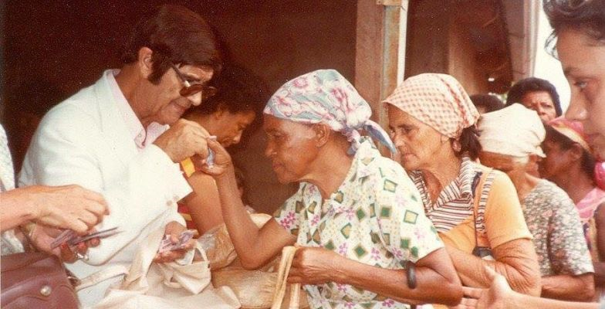
No sentido filosófico, o Espiritismo é uma Religião porque ele é a doutrina que fundamenta os laços de fraternidade e de comunhão de pensamentos
Allan Kardec - Revista Espírita – Dez. 1868

Slide 40
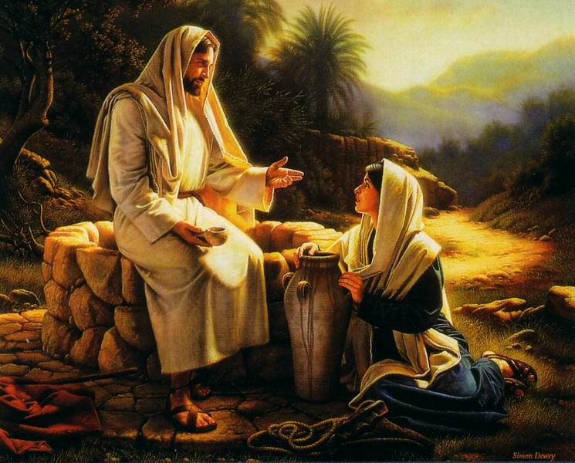
Nossa missão é essencialmente religiosa, na restauração da fé viva e na revivescência das tradições simples dos tempos apostólicos
Emmanuel, Coletâneas do Além

Slide 41
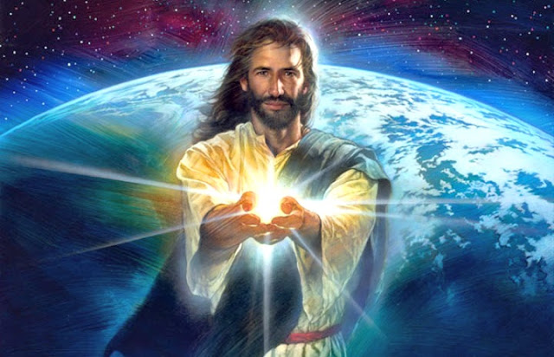
A tarefa cristã não poderá ser esquecida, mas a iluminação do espírito deve estar em primeiro lugar
Paulo e Estevão – Emmanuel

Slide 42
O Espiritismo é uma doutrina divina de bases científicas, de estrutura filosófica bem definida e de consequências religiosas enquadradas nas exigências da razão. Uma doutrina, portanto, que não comporta superstições, ou apegos místicos a fórmulas, rituais e sacramentais
Herculano Pires, O Apóstolo de Kardec

Slide 43
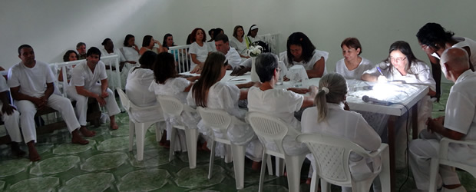
Modismos Mediúnicos
Reiki, Johrei, terapias de vidas passadas, cristais, cartomancia, cromoterapia
Com essas inoportunas práticas, abrem-se precedentes graves para a implantação de rituais, inaceitáveis na prática espírita.

Slide 44
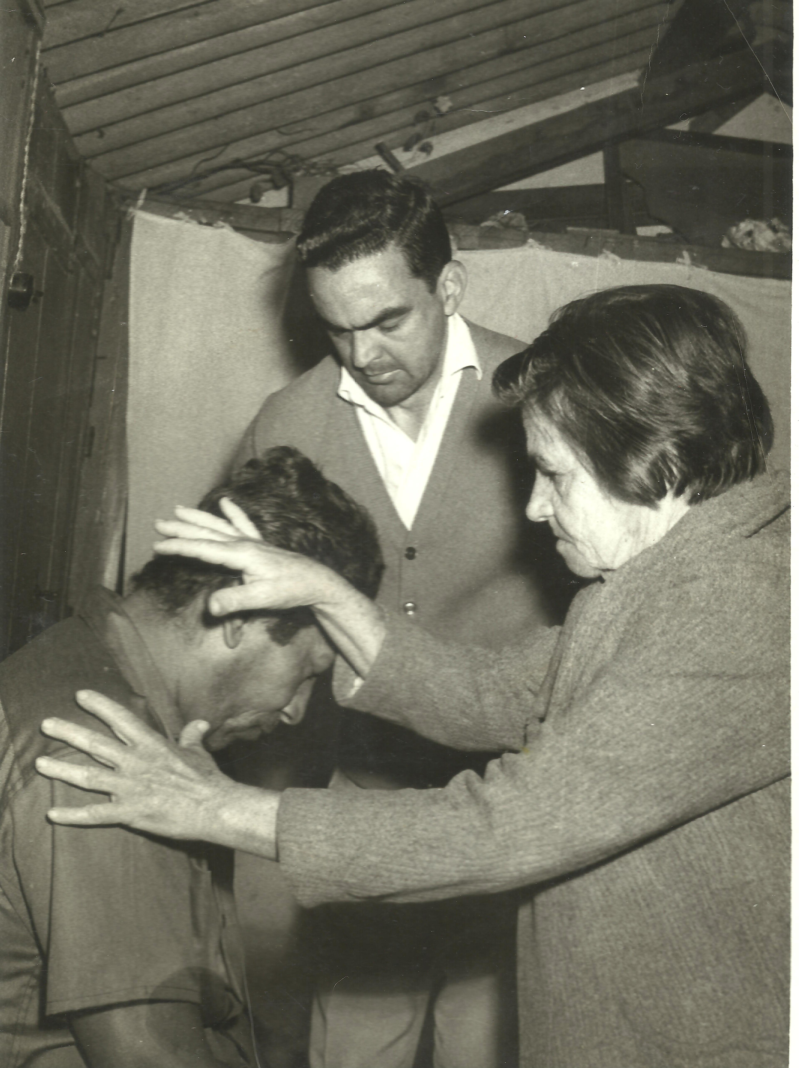
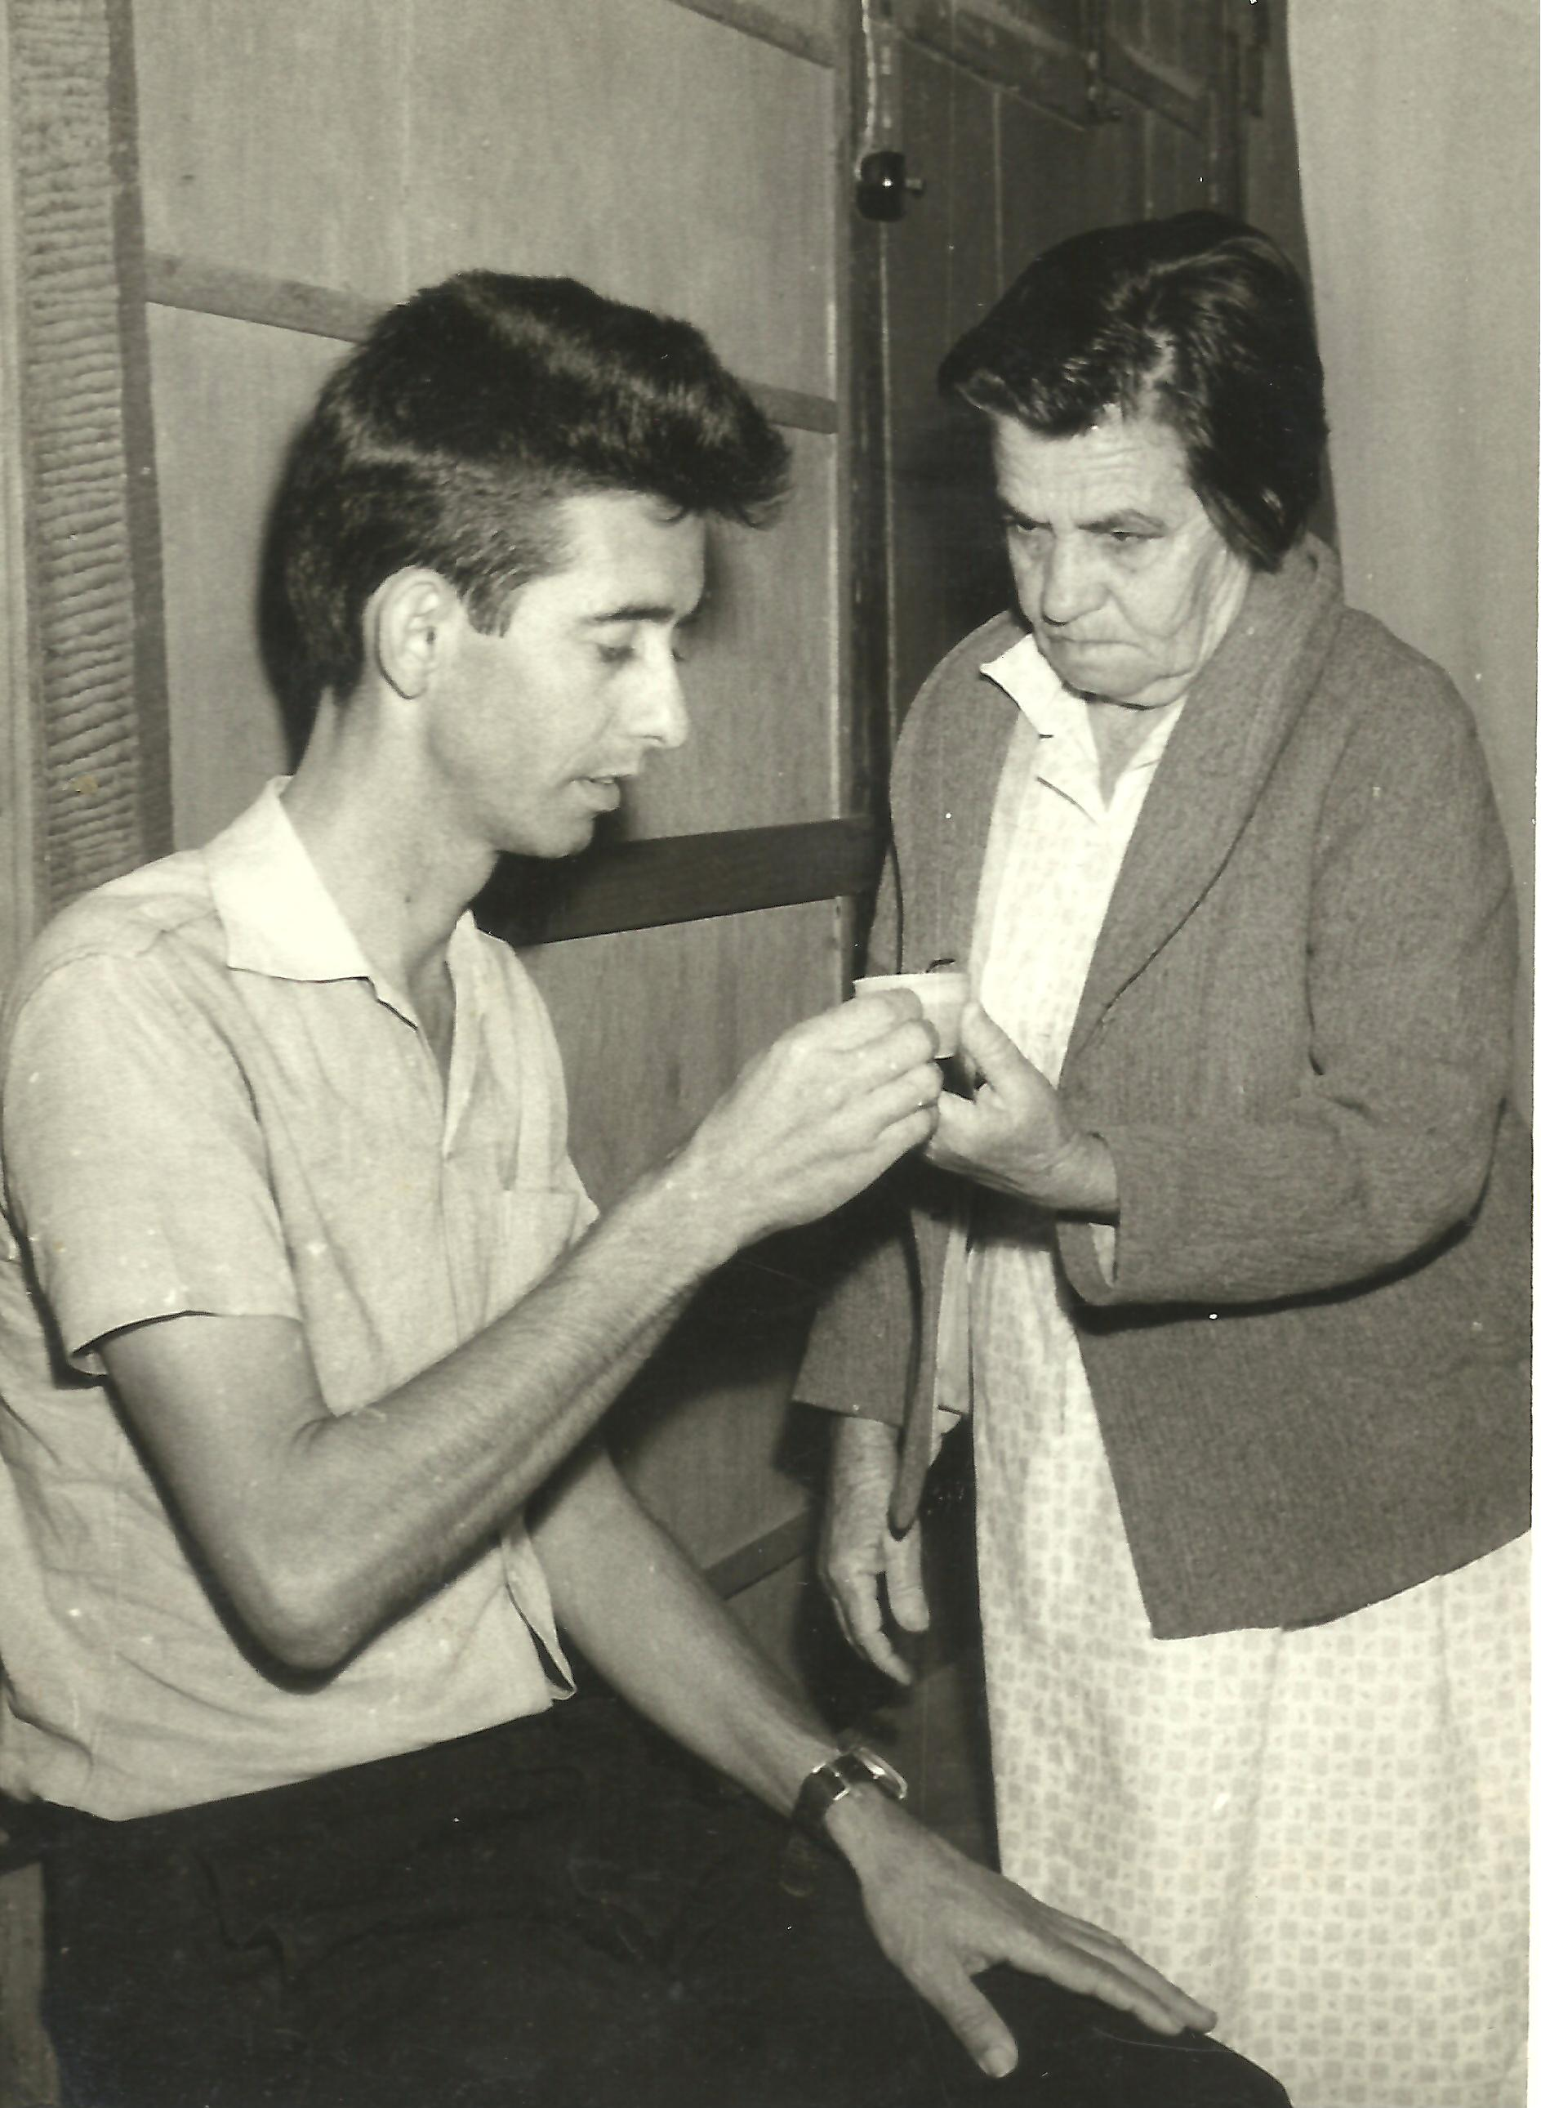
Terapêutica Espírita
PASSE, ÁGUA FLUIDIFICADA, PRECE, ESTUDOS DOUTRINÁRIOS E DESOBSESSÃO

Slide 45
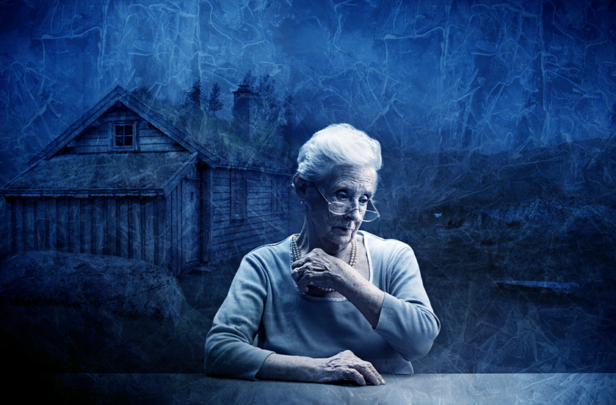
Idolatria de Médiuns
Venenoso processo de paralisia da alma
Emmanuel, Pão Nosso

Slide 46
Personalismo
Eventos Espíritas Pagos promovem o personalismo e se distanciam dos princípios doutrinários
Exposição exagerada na mídia focando na imagem pessoal. Profissionais da oratória

Slide 47
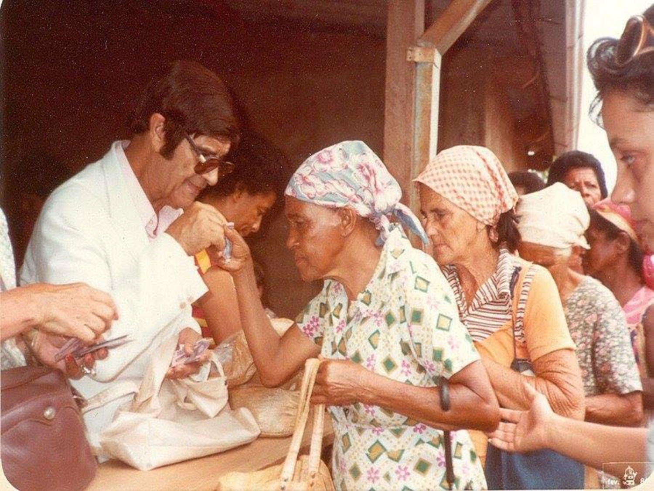
Necessidade de se organizar uma consciência espírita, na base da filosofia simples do Evangelho
Emmanuel – Deus Conosco

Slide 48
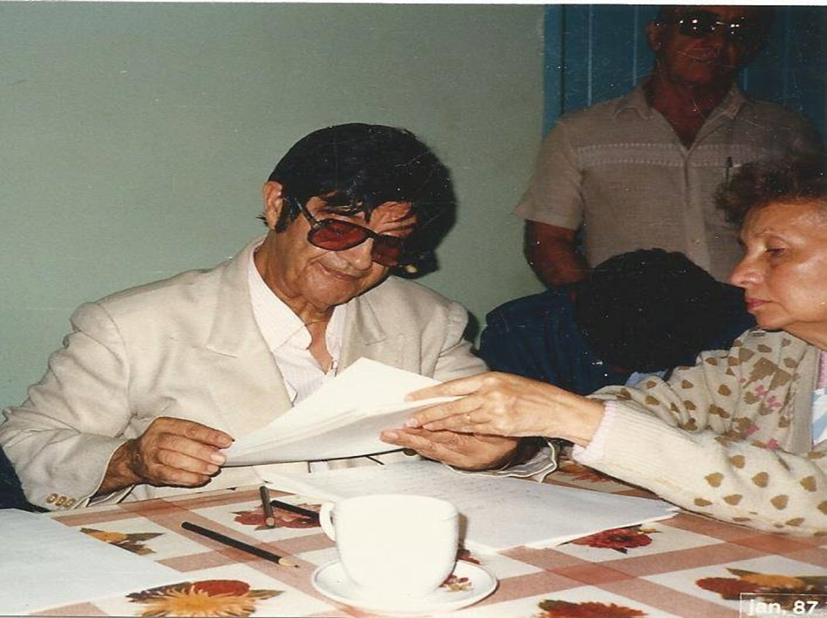
O reinado da letra acaba, o do espírito começa.
A verdadeira revelação se inaugura no mundo pela virtude do invisível
Leon Denis, Cristianismo e Espiritismo

Slide 49
Fidelidade e Gratidão Eterna
Jesus, Kardec e Chico

